Slide 1
Memory Alignment
성능 분석

Slide 2
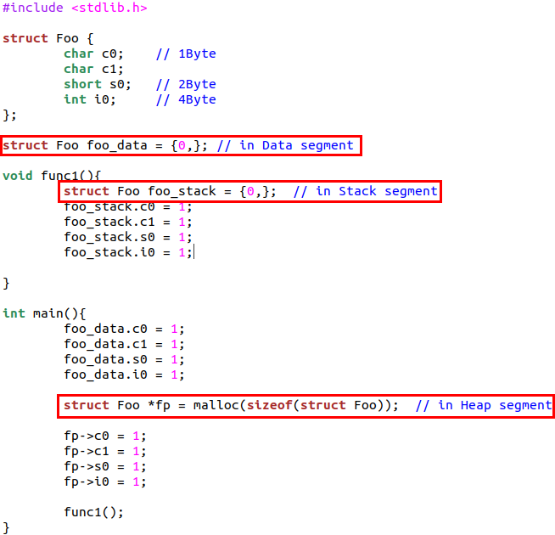
Visualization of how Alignment works
32-bit CPU의 메모리 정렬 방식
Stack
Heap
Data
Text

Slide 3
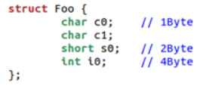
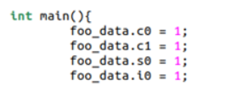
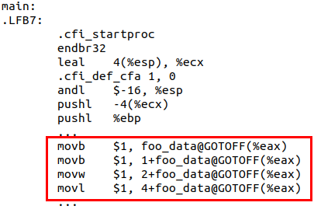
Visualization of how Alignment works
0x1100
 | 0x1000
 |  | 0x0100
 |  | 0x0000
INT 4Byte 0x0100
SHORT 2BYTE 0x0010 | CHAR 1BYTE 0x0001 | 0x0000
INT 4Byte
SHORT 2BYTE | Padding | CHAR 1BYTE

Slide 4
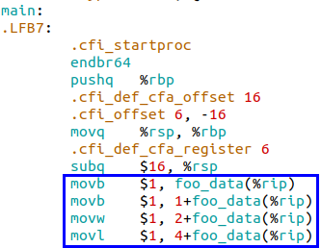
Visualization of how Alignment works
 |  |  | 0x011000
 |  |  | 0x010100
 |  |  | 0x010000
 |  |  | 0x001100
 |  |  | 0x001000
 |  |  | 0x000100
 |  |  | 0x000000
INT 4Byte 0x000100
SHORT 2Byte 0x000010 | CHAR 1Byte 0x000001 | 0x000000

Slide 5
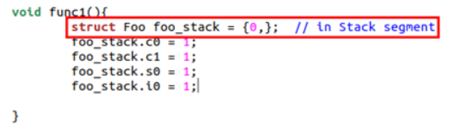
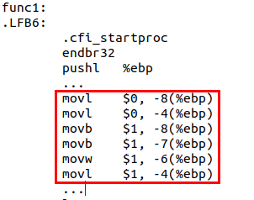
Visualization of how Alignment works
saved ebp
<-ebp
-4(%ebp) 0000 0000 0000 0000
SHORT 2BYTE 0000 0000 | CHAR 1BYTE 0000 | -8(%ebp) 0000

Slide 6
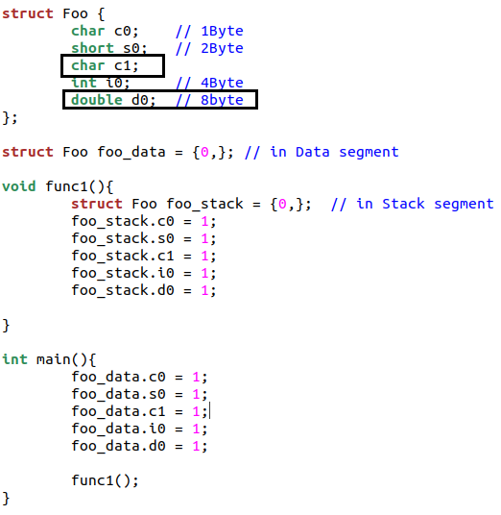
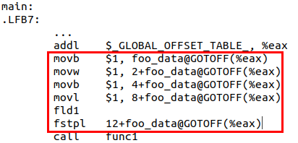
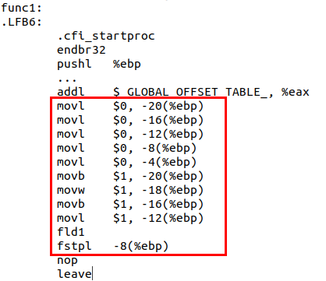
Visualization of how Alignment works
fld: 부동 소수점 유닛 명령어
saved ebp

Slide 7
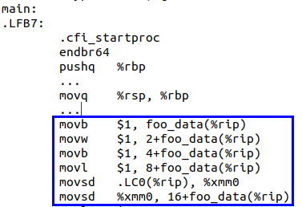
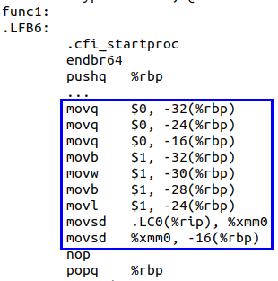
Visualization of how Alignment works
saved ebp

Slide 8
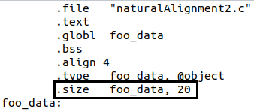
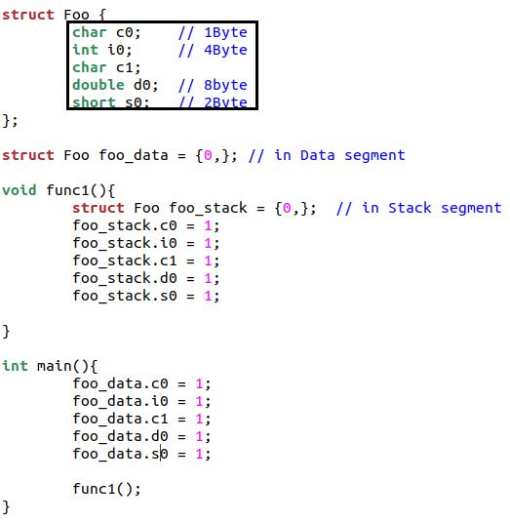
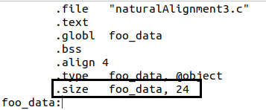
Performance difference for Proper / non Proper Alignment
d.... (in Data segment)
.... (in Data segment)

Slide 9
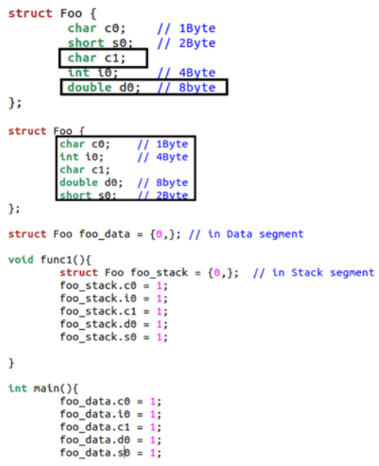
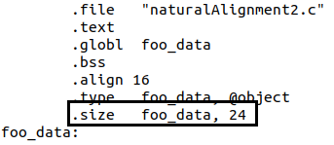
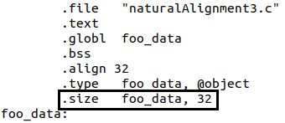
Performance difference for Proper / non Proper Alignment
.... (in Data segment)
.... (in Data segment)

Slide 10
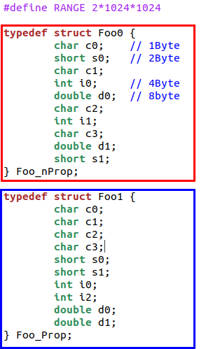
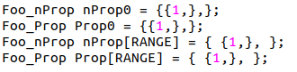
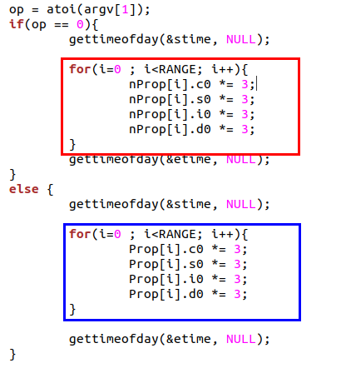
Performance difference for Proper / non Proper Alignment
(Data segment)
main()

Slide 11
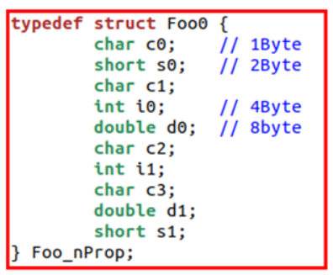
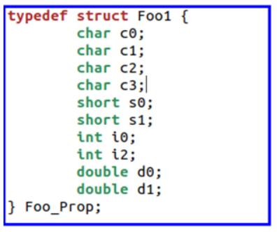
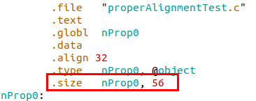
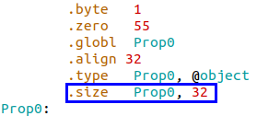
Performance difference for Proper / non Proper Alignment

Slide 12
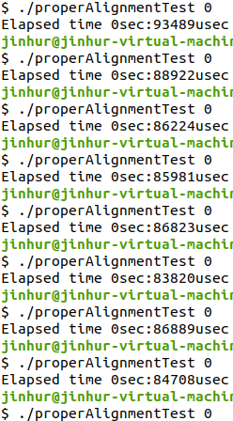
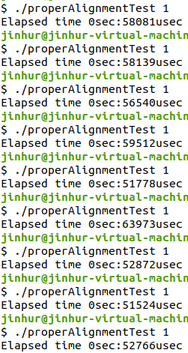
Performance difference for Proper / non Proper Alignment

Slide 13
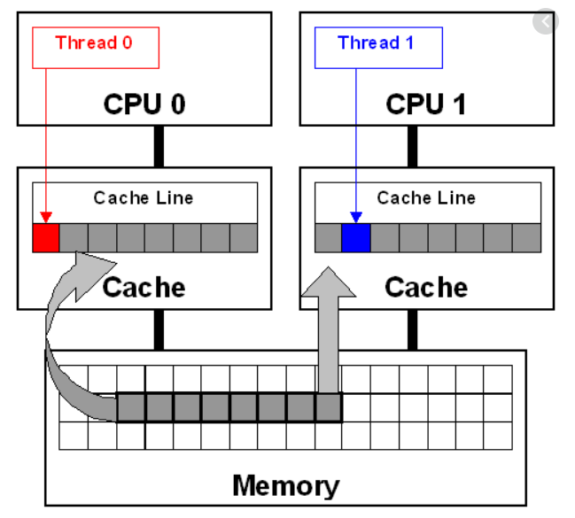
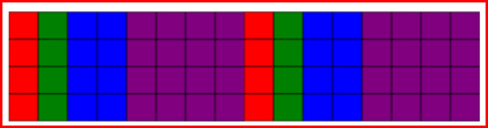
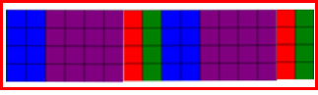
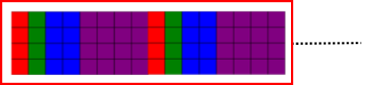
Cache false sharing
(CPU0과 CPU1 각 각의 캐시 라인에 데이터가 패치된 상황. thread0은 문자형 데이터, thread1은 정수형 데이터 접근 및 연산. 각 각 shared(S) state)
1. CPU0이 새로운 값으로 캐시 라인의 문자형 데이터를 변경하려함.
-> CPU1의 캐시라인: invalidated(I) state
-> CPU0 캐시 라인: modified(M) state
2. CPU1이 정수형 데이터를 수정하려함.
-> CPU0의 변경된 캐시 내용을 Write Back
-> CPU0의 캐시 라인: invalidated(I) state
-> CPU1의 캐시 라인: modified(M) state
∴ 각 스레드가 동일한 데이터에 접근하여 연산을 하지 않더라도, 동일한 캐시 라인을 공유한다면 'cacehe coherence'를 위한 오버헤드가 발생됨.
=> Cache false sharing
.. 반복 .... like "Cache Line Ping-Pong"

Slide 14
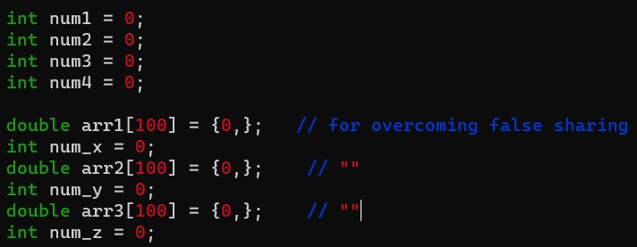
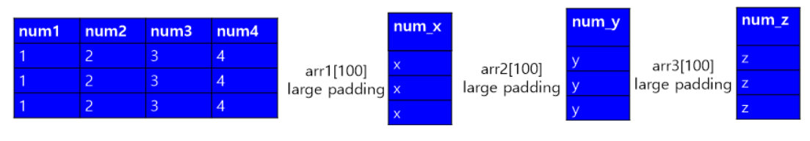
Cache false sharing

Slide 15
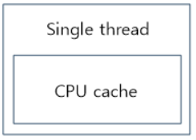
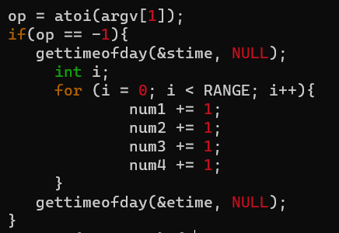
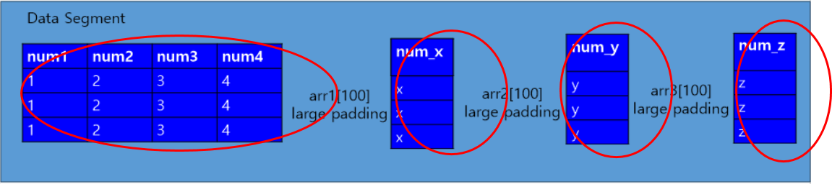
Cache false sharing
L1 Cache

Slide 16
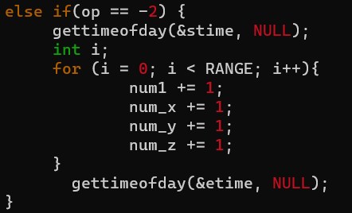
Cache false sharing
L1 Cache

Slide 17
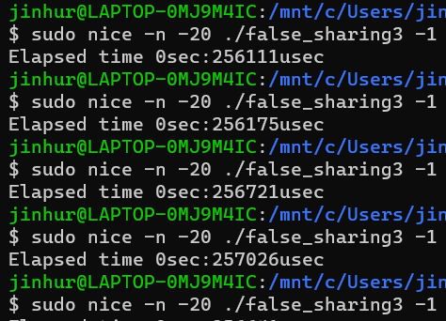
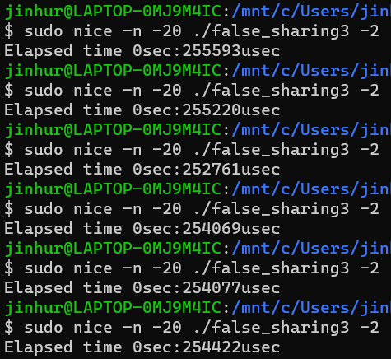
Cache false sharing

Slide 18
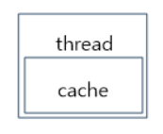
Cache false sharing

Slide 19
Cache false sharing

Slide 20
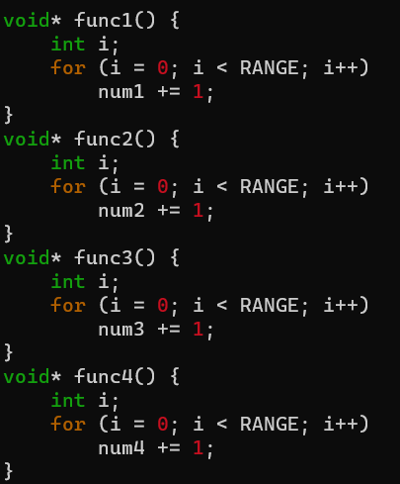
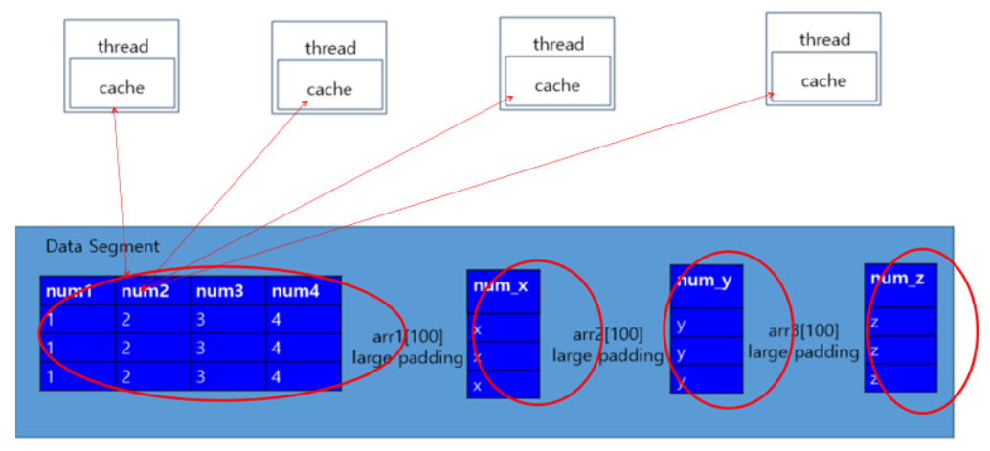
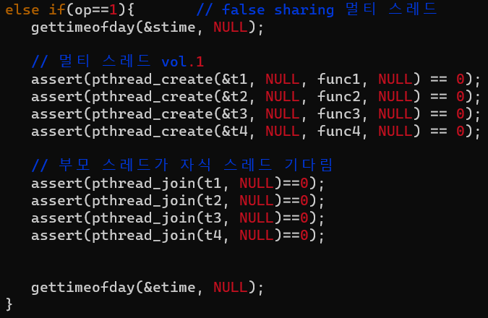
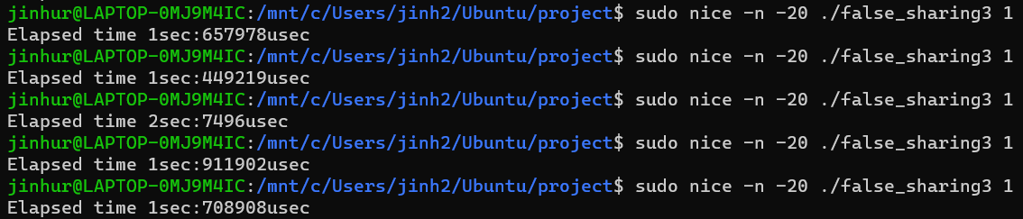
Cache false sharing

Slide 21
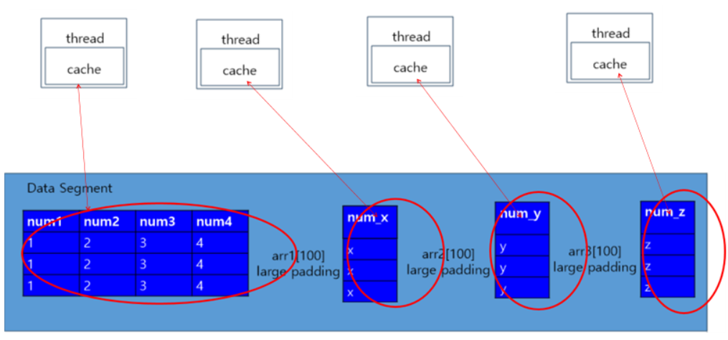
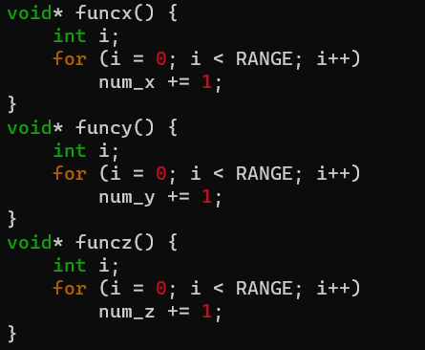
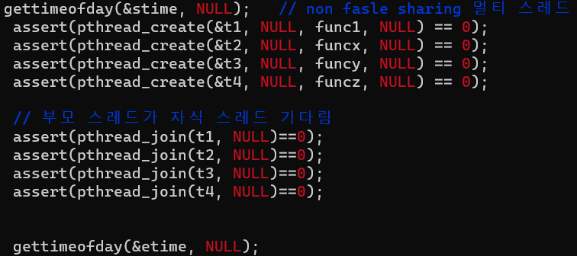
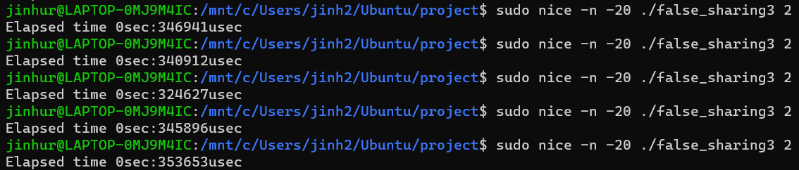
Cache false sharing

Slide 22
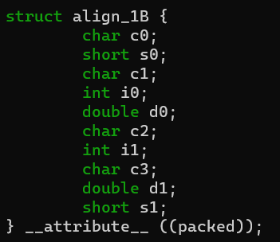
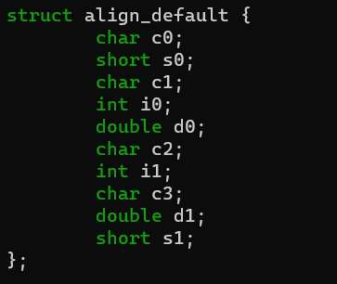


Cache false sharing
memory alignment와 false sharing

Slide 23


Cache false sharing

Slide 24


Cache false sharing

Slide 25



Cache false sharing

Slide 26
Cache false sharing
Single thread
CPU cache

Slide 27

Cache false sharing
1. 각 캐시 라인은 shared(S) state
2. 스레드 0의 작업
-> CPU1 캐시 라인: I state
-> CPU0 캐시 라인: M state
3. 스레드 1의 작업
-> Write back (CPU0 캐시 -> 주 메모리)
-> CPU0 캐시 라인: I state
-> CPU1 캐시 라인: M state
∴ 결과적으로 스레드의 병렬성을 활용하지 못하고 flush 오버헤드 증가로 최종 수행시간은 싱글 스레드보다 더 증가한다.

Slide 28


Cache false sharing
싱글 스레드 & 1B 정렬 구조체 배열
멀티 스레드& 1B 정렬 구조체 배열

Slide 29

Cache false sharing

Slide 30




Cache false sharing
멀티스레드 & 1B 정렬 구조체 배열

Slide 31




Cache false sharing
멀티 스레드& 8B 정렬 구조체 배열

Slide 32

Cache false sharing

Slide 33


Cache false sharing
멀티스레드 & 1B 정렬 구조체 배열
멀티 스레드& 8B 정렬 구조체 배열

Slide 34



Cache false sharing
멀티스레드 & 1B 정렬 구조체 배열
멀티 스레드& 8B 정렬 구조체 배열

Slide 35
Cache false sharing
멀티스레드 & 1B 정렬 구조체 배열
L3 Cache (Shared cache)
Main memory

Slide 36

Cache false sharing
멀티스레드 & 8B 정렬 구조체 배열
L3 Cache (Shared cache)
Main
memory

Slide 37

Cache false sharing
SMP (Symmetric Multi Processing)
Cache false sharing => memory 접근 오버헤드 증가
따라서 메모리 공간과 성능 Trade off가 나타남.

Slide 38

Cache false sharing
CMP (Chip Multi Processing)
Cache false sharing => 공유 캐시 상 접근 오버헤드 증가
하지만 메인 메모리 상에선 데이터들의 직접도 감소로 오히려 오버헤드가 증가할 수 있음.

Slide 39

Cache false sharing
멀티스레드 & 1B 정렬 구조체 배열
L3 Cache (Shared cache)
Main memory

Slide 40

perf stat -e (event)
멀티스레드 & 8B 정렬 구조체 배열
L3 Cache (Shared cache)
Main
memory

Slide 41


perf mem --sort=symbol,mem
1Byte Alignment
8Byte Alignment

Slide 42
THANK YOU!

